Slide 1
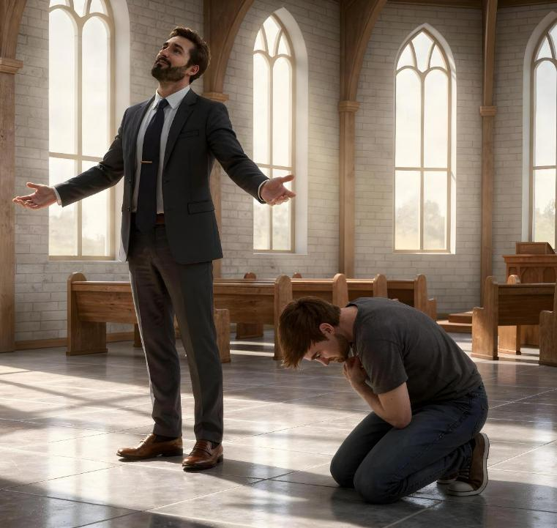
ትዕቢት እና ራስን ማዋረድ
ትምህርት 3 ለ ሚያዝያ 10፣ 2018

Slide 2

“ራሱን ከፍ የሚያደርግ ሁሉ ይዋረዳልና፥ ራሱንም የሚያዋርድ ከፍ ይላል።”
(ሉቃስ 14:11)

Slide 3

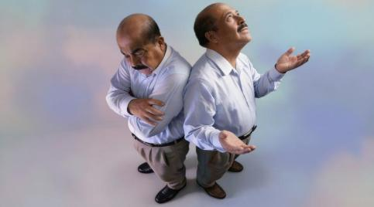
ከእኔ ማንነት ትልቅ ዋጋ ያለው ምንድን ነው? ይህ ለመመለስ የሚከብድ ጥያቄ ነው።
ብዙ ዋጋ አለኝ ካልኩኝ እኔ የሆንኩትና ያሳካሁት በሙሉ በራሴ ኃይል እንደሆነ በትዕቢት እየተናገርኩኝ ይሆናል።
ነገር ግን ዋጋዬ ብዙ እንደሆነ የማስበው የእግዚአብሔር ልጅ በመሆኔ ከሆነስ?
ምንም ዋጋ የለኝም ካልኩኝ ደግሞ የሆንኩትና የኔ ነው የምለው ሁሉ ከእግዚአብሔር መቀበሌን ራሴን ዝቅ በማድረግ እውቅና እሰጣለሁኝ።
ነገር ግን ምንም ዋጋ የለኝም ስል ከራስ መተማመን ማነስ የተነሳ ቢሆንስ?
የትዕቢት ምሳሌዎች
ሉሲፈር
የኢየሱስ ደቀመዛሙርት
ራስን የማዋረድ ምሳሌውች
ቀራጩ ሰው
ሙሴ
ኢየሱስ፣ ትክክለኛ ምሳሌያችን

Slide 4


የትዕቢት ምሳሌዎች

Slide 5




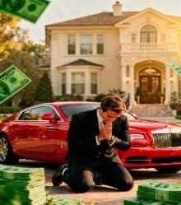
ሉሲፈር
“በዓለም ያለው ሁሉ እርሱም የሥጋ ምኞትና የዓይን አምሮት ስለ ገንዘብም መመካት ከዓለም ስለ ሆነ እንጂ ከአባት ስላልሆነ፥” (1 ዮሐንስ 2:16)
ስለ ትዕቢት ከተናገርን ይህ አሳብ በመጀመሪያ ያመነጨውን አካል ማለትም ስለ ሉሲፈር ሳንናገር ማለፍ አንችልም። በነበረው ሥልጣን በቃኝ ሳይል የበለጠ ከፍታን ተመኘ። በጊዜ ሂደት ከፍ ለማለት እጅግ ከመፈለጉ የተነሳ የእግዚአብሔርን ዙፋን እንኳን ለመያዝ ሲፈልግ ነበር (ኢሳ 14:12-14)።
የሚያስደስተንን ማንኛውንም ነገር የማድረግ፣ የምንፈልገውን ማንኛውንም ነገር የማግኘት እና ሀብት ወይም ዝናን የሚያስገኝልንን ማንኛውንም ስልጣን የማግኘት ውስጣዊ ምኞትን “ወርሰናል”። ይህ ሁሉ ዓለም በፊታችን የሚያቀርብልን ነው! (1 ዮሐንስ 2:16)።
ነገር ግን ምኞት ሁሉ ትዕቢት ነው ማለት አይደለም። አንድ ሰው ከስኬት ወይም ከግል ፍላጎት የሚያገኘው እርካታ ሁሉ አላስፈላጊ ትዕቢት ነው ማለት አይቻልም።
ልናስታውስ የሚገባን አስፈላጊ ጉዳይ ንብረታችን፣ ችሎታችን እና ስኬቶቻችን የእኛን ዋጋ የማይለኩ መሆናቸውን ነው። ትዕቢት የሚፈጠረው እግዚአብሔር በህይወታችን ስለሚያደርግልን ነገር ለእርሱ ክብርን ሳንሰጥ ስንቀር ነው።

Slide 6



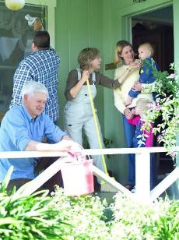

የኢየሱስ ደቀመዛሙርት
“ደግሞም ማናቸውም ታላቅ ሆኖ እንዲቈጠር በመካከላቸው ክርክር ሆነ።” (ሉቃስ 22:24)
ደቀመዛሙርቱ ከኢየሱስ ጋር ከሶስት ዓመት ባላይ አሳልፈው ነበር። የፋሲካን እራት በበሉበት ምሽት እግሮቻቸውን ዝቅ ብሎ እያጠበና ስለ ሁሉ ስለ ሚፈስሰው ደሙ እየነገራቸው እንኳን እነርሱ ግን ንግግራቸው ከዚህ ፍፁም የራቀ ነበር። ማናቸው ታላቅ እንደሆነ ይከራከሩ ነበር። (ሉቃስ 22:24)
ከፍተኛው ቦታ ለእነርሱ እንደሚገባቸው የእያንዳንዳቸው ትዕቢት ራሳቸውን አሳምኖአቸው ነበር። የስሜቶቻቸውን ዝቅጠት አልተረዱም ነበር። በትዕቢታቸው ምክንያት እግዚአብሔርን ከልባቸው እየገፉት ነበር።
ኢየሱስ ነጥቡን በቀጥታ ሲያስቀምጠው “እኔ ግን በመካከላችሁ እንደሚያገለግል ነኝ” ብሎ ተናገራቸው (ሉቃስ 22:27)። በሌላ አነጋገር እንደ ጌታችሁ ታላቅ ለመሆን ከፈለጋችሁ ሌሎችን አገልግሉ ብሎ ተናገራቸው።
ትዕቢታችን ሌሎች ሊያገለግሉን እንደሚገባና ከሌሎች እንደምንሻል ቢነግረንም በእግዚአብሔር ጸጋ ትሁት ልብ ያላቸው አገልጋዮች ልንሆን ያስፈልገናል።

Slide 7


ራስን የማዋረድ ምሳሌውች

Slide 8





ቀራጩ ሰው
“ቀራጩ ግን በሩቅ ቆሞ ዓይኖቹን ወደ ሰማይ ሊያነሣ እንኳ አልወደደም፥ ነገር ግን፦ አምላክ ሆይ፥ እኔን ኃጢአተኛውን ማረኝ እያለ ደረቱን ይደቃ ነበር።” (ሉቃስ 18:13)
አንድ ፈሪሳዊ ስለ መልካም ስራውና ሰማይ ለእርሱ ሊከፍለው ስለሚገባው ክፍያ ለእግዚአብሔር ሲናገር እንመለከታለን። ኢየሱስ ግን ይህ ሰው “ወደ እራሱ ጸለየ” እንጂ ወደ እግዚአብሔር አይደለም ሲል እንመለከታለን (ሉቃስ 18:11-12)። ይህ የትዕቢት ትክክለኛ ምሳሌ ነው።
አንድ ቀራጭ ደግሞ ኃጥያተኝነቱ ተሰምቶት እግዚአብሔር እንዲረዳው ሲለምን እንመለከታለን (ሉቃስ 18:13)። በእግዚአብሔር ፊት ራሱን በትህትና በማቅረቡ “ጻድቅ ሆኖ ወደ ቤቱ ተመለሰ” ምክንያቱም “ራሱን ከፍ የሚያደርግ ሁሉ ይዋረዳልና፥ ራሱን ግን የሚያዋርድ ከፍ ይላል።” (ሉቃስ 18:14)።
እውነተኛ ትህትና የሚጀምረው ኃጥያታችንን ስናምንና ክርስቶስን እንዲያግዘን ስንጠይቀው ነው። ከዚያን በኋላ…
ሌሎችን ዝቅ አድርገን መመልከት እንተዋለን (ፊል 2:3)
የታይታን ህይወት እንተዋለን (ሉቃ 14:7-11)
እውቅናን ከራሳችን ሳይሆን ከሌሎች የምናገኝ ይሆናል (ምሳ 27:2)
የእግዚአብሔርን ፀጋ እንቀበላለን (ያዕ 4:6)
ይህንም ፀጋ ለሌሎች እናካፍላለን (1 ጴጥ 4:10)

Slide 9

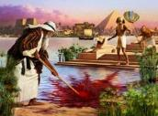






ሙሴ
“ሙሴ ካደገ በኋላ የፈርዖን የልጅ ልጅ እንዳይባል በእምነት እምቢ አለ፤ ለጊዜው በኃጢአት ከሚገኝ ደስታ ይልቅ ከእግዚአብሔር ሕዝብ ጋር መከራ መቀበልን መረጠ፤” (ዕብራውያን 11:24-25)
ሙሴ ቀጣዩ የግብፅ ፈርዖን እንዲሆን በቤተመንግሥት ውስጥ ሰልጥኖ ነበር። በጦር ስልት የተካነና በእጅጉ የላቀ አዕምሮ ነበረው (የሐዋ 7:22)። ነገር ግን በ40 ዓመቱ ይህን ሁሉ ወደ ጎን ጥሎ ከሕዝቡ ጋር ለመሰደድ ወሰነ (ዕብ 11:24-25)።
ነፃ አውጪው እርሱ ራሱ ነበር! በበረታው ክንዱ ወንድሞቹን ነፃ እንደሚያወጣ አስቦ ነበር! ትልቁ ስህተት ይህ ነበር። እንዲህ አይነቱን ትዕቢት ተሞልቶ እግዚአብሔር ሊጠቀምበት አይችልም ነበር።
ይህ ሰው ትሁት ሊሆን የቻለው ሌላ 40 ዓመታትን ከእግዚአብሔር ጋር ሕብረት እያደረገ ከቆየ በኋላ ነው (ዘኁ 12:3)። ከዚያን ግን መቅሰፍቶችን ይልክ ዘንድ፣ ባህርን ከፍሎ ይሻገር ዘንድ፣ አሥርቱን ትዕዛዛት ይቀበል ዘንድና እግዚአብሔርን በቀጥታ ያናግር ዘንድ እግዚአብሔር ሊጠቀምበት ዝግጁ አደረገው… ዐለቱን ከመታው በኋላ ለትዕቢተኛ ተግባሩ ቅጣቱን ለመቀበል እንኳን ጥፋቱን በማመን በትህትና ታዘዘ (ዘኁ 20:10-12)።
ከሙሴ እንደምንማረው ትህትና በድንገት በውስጣችን የሚመነጭ ሳይሆን እግዚአብሔርን በየዕለቱ እየለመንን የምንሞላው ነገር ነው።

Slide 10




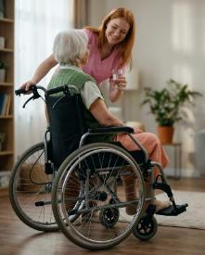
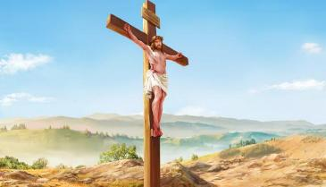
ኢየሱስ፣ ትክክለኛ ምሳሌያችን
“በምስሉም እንደ ሰው ተገኝቶ ራሱን አዋረደ፥ ለሞትም ይኸውም የመስቀል ሞት እንኳ የታዘዘ ሆነ።” (ፊልጵስዩስ 2:8)
ኢየሱስ በሥጋ ከመወለዱ በፊት የነበረውን ክብርና ታላቅነት በዚህ ዓለም ያለ ማንኛውም አካል ኖሮት አያውቅም፤ ወደፊትም ሊኖረው አይችልም። ነገር ግን ለእኛ ካለው ፍቅር የተነሳ ሁሉን ተወ። ይህን መዋረድ ስናስብ ያለን ሁሉ፣ የሆንነው ሁሉ ወይም ልንሆን የምንችለው ሁሉ ከዚህ ጋራ ሲነፃፀር ከግምት እንደማይገባ እንመለከታለን።
ኢየሱስ ሰማይን ትቶ ለሰው ልጅ ሁሉ የሞተው፣ የፀጋ ተግባሩን እንደምንረዳ እና ከእርሱ ጋራ ግንኙነት ለማድረግ ላቀረበው ጥሪ ምላሽን እንደምንሰጥ ተስፋ በማድረግ ነው (ፊል 2:5-8)። እርሱ ያለጥርጥር ራስን ዝቅ የማድረግ ትክክለኛ ምሳሌ ነው።
“በክርስቶስ ኢየሱስ የነበረ ይህ አሳብ በእናንተ ዘንድ ደግሞ ይሁን።” (ፊል 2:5)።
የእርሱን ምሳሌ በመከተል “ለወገኔ ይጠቅማል በማለት ወይም በከንቱ ውዳሴ ምክንያት አንድ እንኳ አታድርጉ፥ ነገር ግን እያንዳንዱ ባልንጀራው ከራሱ ይልቅ እንዲሻል በትሕትና ይቍጠር፤ እያንዳንዱ ለራሱ የሚጠቅመውን አይመልከት፥ ለባልንጀራው ደግሞ እንጂ።” (ፊል 2:3-4)።

Slide 11

“አቤቱ፥ በፍጹም ልቤ አመሰግንሃለሁ፥ የአፌን ነገር ሰምተኸኛልና፤ በመላእክት ፊት እዘምርልሃለሁ።
ወደ ቅዱስ መቅደስህ እሰግዳለሁ፤ ስለ ምሕረትህና ስለ እውነትህ ስምህንም አመሰግናለሁ፥
በሁሉ ላይ ቅዱስ ስምህን ከፍ ከፍ አድርገሃልና።
በጠራሁህ ቀን በፍጥነት አድምጠኝ፤ ነፍሴን በኃይልህ በብዙ አጸናሃት።
አቤቱ፥ የምድር ነገሥታት ሁሉ ያመሰግኑሃል፤
የአፍህን ቃል ሁሉ ሰምተዋልና።
በእግዚአብሔርም መንገድ ይዘምራሉ፤ የእግዚአብሔር ክብር ታላቅ ነውና።
እግዚአብሔር ከፍ ያለ ነውና፥ ወደ ችግረኞችም ይመለከታልና፤
ትዕቢተኞችንም ከሩቅ ያውቃል።
በመከራ መካከል እንኳ ብሄድ፥ አንተ ሕያው ታደርገኛለህ፤
በጠላቶቼ ቍጣ ላይ እጆቼን ትዘረጋለህ፥ ቀኝህም ታድነኛለች።
እግዚአብሔር ብድራትን ይመልስልኛል አቤቱ፥
ምሕረትህ ለዘላለም ነው፤ አቤቱ፥ የእጅህን ሥራ ቸል አትበል።”
መዝሙር 138

Slide 12

“ራስን በመውደድ፣ ራስን ከፍ በማድረግ እና በትዕቢት ውስጥ ታላቅ ድክመት አለ፤ ነገር ግን ራስን በማዋረድ ውስጥ ትልቅ ብርታት አለ። ክብራችን የሚጠበቀው ስለ እራሳችንን አብዝተን በማሰባችን ሳይሆን እግዚአብሔር በአሳባችን ሁሉ ውስጥ ሲኖር እና ልባችን ለቤዛችንና ደግሞም ለወገኖቻችን ባለን ፍቅር ሲሞላ ነው። ቀለል ያለ ባህሪይ እና የልብ መዋረድ ደስታን የሚሰጥ ሲሆን ራስን መኮፈስ አለመርካትን፣ ማጉረምረምን እና የማያቋርጥ ብስጭትን ያስከትላል። ስለራሳችን ማሰቡን በብዙ ቀንሰን ሌሎችን ማስደሰት ላይ ብናተኩር ወደ መለኮታዊ ብርታት እንደርሳለን።”
EGW (Testimonies for the Church, vol. 3, p. 476)

